Slide 1
Koda stils, git, github

Slide 2
Kas tiek skatīts pull requestos (PR)
Koda stilu:
tukšās rindas,
{},
liekos komentārus,
naming rules - camelCase, PascalCase
Vai ir ņēmti vērā dažādi gadījumi kodā
Vai kodu var uzrakstīt efektīvāk

Slide 3
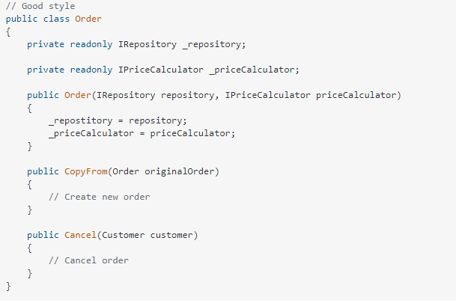

Slide 4
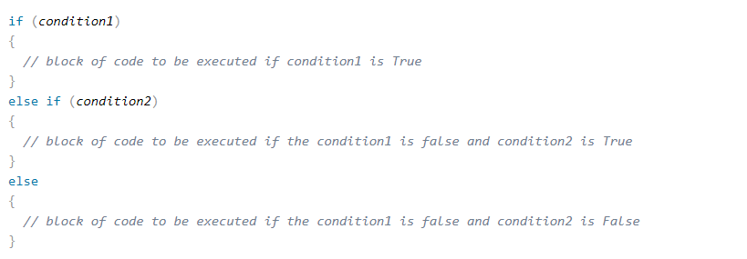

Slide 5
.gitignore
gitignore.io

Slide 6
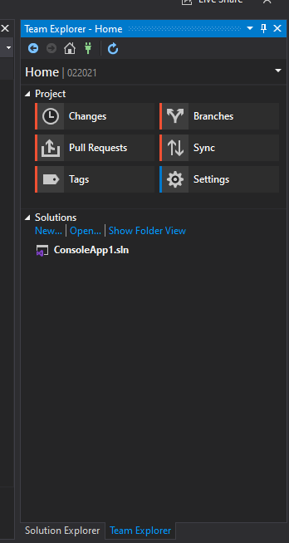
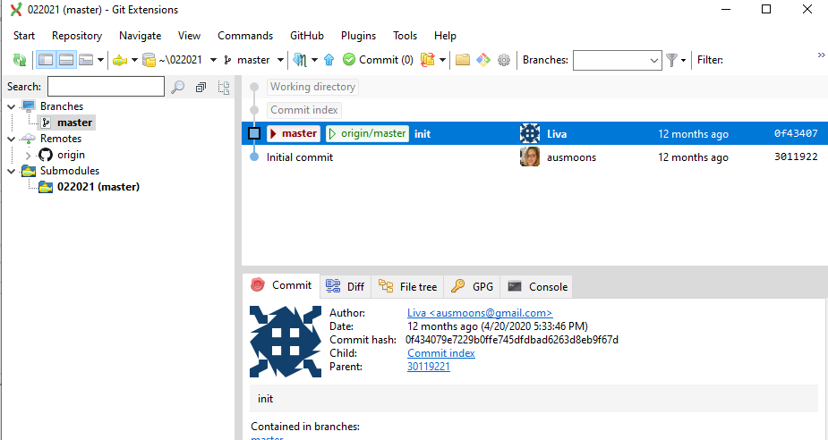
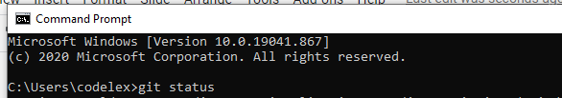

Slide 7
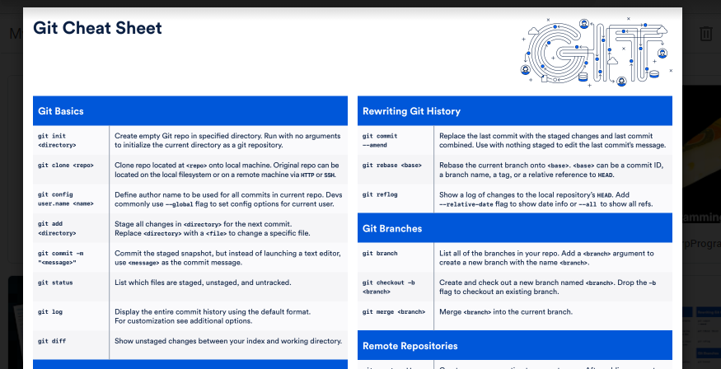
https://www.atlassian.com/git/tutorials/atlassian-git-cheatsheet

Slide 8

